Slide 1
大阪府「空飛ぶクルマ都市型ビジネス創造都市推進事業補助金」
兵庫県「空飛ぶクルマ実装促進事業」
大阪市「空飛ぶクルマ社会実装促進事業補助金」
合同説明会
令和６年３月27日（火）午後２時～３時
【主催】大阪府成長産業振興室産業創造課
兵庫県産業労働部新産業課
大阪市経済戦略局産業振興部イノベーション課

Slide 2
本日のアジェンダ
・大阪府「空飛ぶクルマ都市型ビジネス創造都市推進事業補助金」について
・兵庫県「空飛ぶクルマ実装促進事業」について（神戸市との連携について）
・大阪市「空飛ぶクルマ社会実装促進事業補助金」について

Slide 3
はじめに
・本日はオンライン開催のため、途中退出も可能。
・説明会動画については、後日HPへ期間限定で公開予定。
（公募申請〆切日の５月17日まで）
・説明会の最後に、申請手続きや必要書類など、手続き面に関する内容を中心に
質疑応答の時間を設けております。
・なお、制度内容（どういった内容が補助対象事業に該当するのか等）に関するご質問については、質問期間中にメールにてご質問いただきますようお願いいたします。
質問については、説明会終了後公募要領記載の各自治体のメールアドレスあて 送付ください。
質問内容については、各自治体で共有させていただくことがございます。

Slide 4

令和６年度 空飛ぶクルマ都市型ビジネス創造都市推進事業補助金
◆ ２０２５年大阪・関西万博を契機とした空飛ぶクルマの商用運航実現をめざし、
「空の移動革命社会実装に向けた大阪版ロードマップ」に基づいた取組みを実施。
◆ 本補助金は、空飛ぶクルマを活用したビジネス展開をめざす民間事業者の取組みを支援。
補助概要
【公 募 期 間】 令和６年３月25日(月)～５月17日（金）
【事業実施期間】 交付決定日～令和６年度末（令和７年３月31日）まで
【対 象 事 業】 大阪府域又は大阪府・兵庫県で行う以下取組み。
① 飛行実証等ビジネス化に資する取組み
② ビジネスモデルの検証に資する実証実験、調査検討、社会受容性向上に
向けた取組み
※ ただし、①のビジネス化に必要不可欠な事業で、上記域内で実施することが物理的に困難と認められる事業に
限り、他の地域で実施する事業であっても対象とします。
【補 助 額】
① 飛行実証等ビジネス化に資する取組み 上限 30,000千円
② ビジネスモデルの検証に資する実証実験、調査検討、社会受容性向上に向けた取組み
上限 ５,000千円
【補 助 率】 補助対象経費の１/２以内

Slide 5
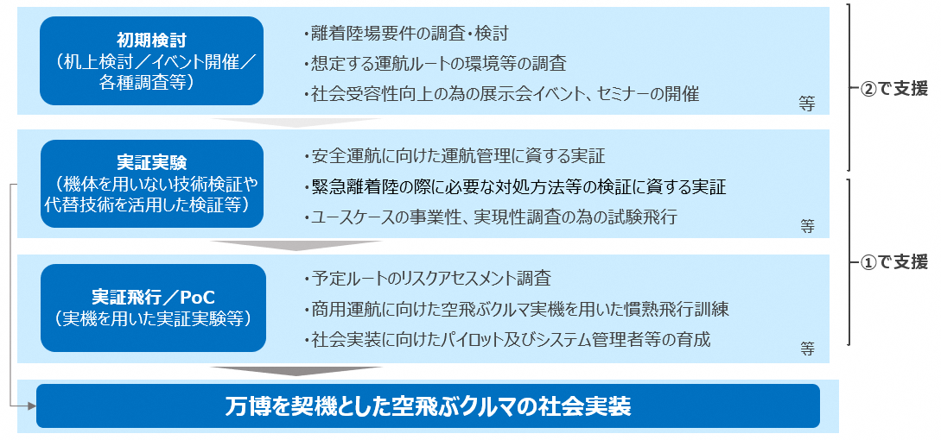
令和６年度 空飛ぶクルマ都市型ビジネス創造都市推進事業補助金
補助事業例
① 飛行実証等ビジネス化に資する事業
② ビジネスモデルの検証に資する実証実験、調査検討、社会受容性向上に
向けた取組み

Slide 6
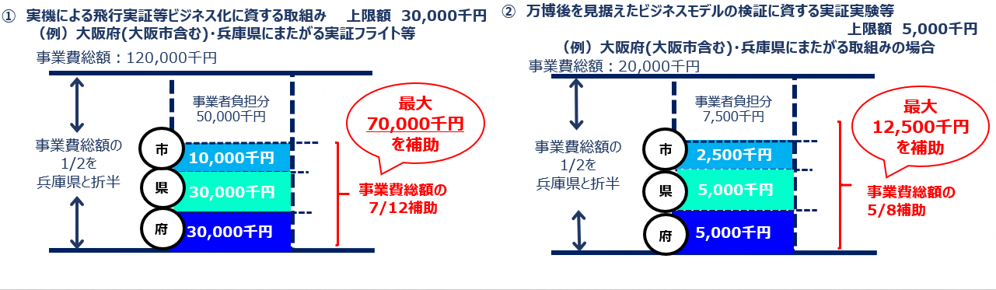
兵庫県・大阪市との連携
◆ 空飛ぶクルマのネットワークを関西一円に拡げていくため、兵庫県・大阪市と連携して実施。
 | 大阪府 | 兵庫県 | 大阪市
補助対象事業 | 府域で実施する実証実験など | 府域と県域の両方で実施するもの （府と県を結ぶ実証実験など） | 左記のうち、大阪市域で実施するもの
補助上限 | ① 飛行実証等ビジネス化に資する取組み 上限 30,000千円 ② ビジネスモデルの検証に資する実証実験、調査 検討、社会受容性向上に向けた取組み 上限 5,000千円 | ① 飛行実証等ビジネス化に資する取組み 上限 30,000千円 ② ビジネスモデルの検証に資する実証実験、調査 検討、社会受容性向上に向けた取組み 上限 5,000千円 | ① ビジネス化に資する実機等を使用した 社会受容性向上の取組み等 上限 10,000千円 ② ビジネスモデルの検証に資する実証実験、調査 検討、社会受容性向上に向けた取組み 上限 2,500千円
補助率 | 対象経費の1/2以内 | 府補助と合わせてトータルで対象経費の1/2以内 | 対象経費の1/4以内
備考（補助の考え方） |  |  | 大阪市域での社会受容性向上事業を重点的に補助。
大阪市・兵庫県の制度を活用した、府・県域にまたがる大きなプロジェクトの申請を期待

Slide 7

令和５年度 空飛ぶクルマ実装促進事業補助金
◆ 本県では2025年大阪・関西万博を契機に空飛ぶクルマの社会実装の実現、その後の県内
空飛ぶクルマ産業のエコシステムの形成を目指し取組を推進。
補助概要
 |  | 兵庫県・大阪府枠 |  | 兵庫県枠
補助対象者 |  | 兵庫県域及び大阪府域で事業を行う事業者 |  | 兵庫県域のみで事業を行う事業者
対象事業 |  | （１）飛行実証等ビジネス化に資する事業 （２）ビジネスモデルの検証に資する事業
 |  | ー |  | （３）離着陸場設置の準備事業
補助割合 |  | 対象経費の２分の１以内 （兵庫県４分の１/大阪府４分の１） |  | 対象経費の２分の１以内
補助額（上限） |  | （１）6,000万円（県3,000万円＋府3,000万円） （２）1,000万円（県500万円＋府500万円） |  | （１）3,000万円 （2）500万円 （3）1,000万円
連携自治体 |  | （１）（2）共に、大阪府、大阪市 |  | （1）（2）（3）共に、神戸市
申請自治体 |  | 補助金を活用するそれぞれの自治体 |  | 兵庫県（神戸市補助金活用の場合も含む）

Slide 8
神戸市との連携（兵庫県枠）
◆神戸市は兵庫県と連携して神戸市内における空飛ぶクルマの社会実装に向けた事業を支援・促進。
補助概要
 |  | 神戸市連携(令和6年度神戸市空飛ぶクルマ社会実装促進事業)
補助対象者 |  | 兵庫県枠採択事業のうち神戸市域で事業を行う事業者
対象事業 |  | 兵庫県が実施する（1）（2）（3）の事業
補助割合 |  | 対象経費の４分の１以内
補助額(上限) |  | 一律500万円
兵庫県域のみで且つ神戸市域を対象とする事業へは神戸市からも上乗せ支援！
※神戸市への申請書も兵庫県へご提出ください。
（兵庫県枠は窓口を一元化）

Slide 9

令和６年度 空飛ぶクルマ社会実装促進事業補助金について
◆ 2025年の大阪・関西万博を機に「空飛ぶクルマ」の社会実装を実現し、万博後の事業拡大・普及に向け着実に取組みを進めていきます。
◆ 本補助金は、将来、大阪市において「空飛ぶクルマ」を活用したビジネス展開をめざしている事業者がアクションプランに基づき行う各種取組みを支援します。
◆ 令和６年度は、大阪市域で行う実機等（モックアップ含む）を使用した社会受容性向上の取組みについて重点的な補助を行います。
制度概要
対象事業 |  | 万博を契機にビジネス化へ向けた 空飛ぶクルマ実機等（モックアップ含む）を使用した社会受容性向上に資する取組み |  | ビジネスモデルの検証に資する 実証実験、調査・検討、社会受容性向上の取組み（府と同様）
補助額（上限） |  | １,０００万円 |  | ２５０万円
補助率 |  | 対象経費の１／４以内
対象事業例 |  | 実機等を使用して行う、大阪市民や地元の小・中・高校生等を対象とした以下の事業 ・デモフライト見学会 ・パイロット訓練体験 ・機体搭乗体験 ・ワークショップ、出前授業 |  | 実証実験、調査・検討、社会受容性の向上へ向けた取組(府と同様)

Slide 10
補助事業の流れ
◆ 申請手続・審査、報告会等についても、３府県市で連携をして実施。
①事業者の公募
〇 各種申請様式については、各自治体で概ね同じ内容。
〇 質問・回答について、各自治体で共有。
[令和６年３月25日～５月17日]
②審査会
〇 同日、同会場（大阪府咲洲庁舎）にて実施。
〇 審査基準についても、自治体間で事前に調整。
〇 プレゼンテーション等の負担が少なくなるよう調整。
※詳細は代表申請者あて、改めて通知。
[令和６年６月上旬］
③事業者採択
〇 採択結果について、各自治体、同日公表。
[令和６年６月下旬（予定）］
④事業の開始
〇 補助事業におけるバックアップについて、自治体間で連携。
[令和６年７月上旬～令和６年３月]
⑤成果報告
〇 大阪ラウンドテーブル等の場を活用し、成果報告会を
合同開催。
[令和７年３月（予定）]

